Slide 1
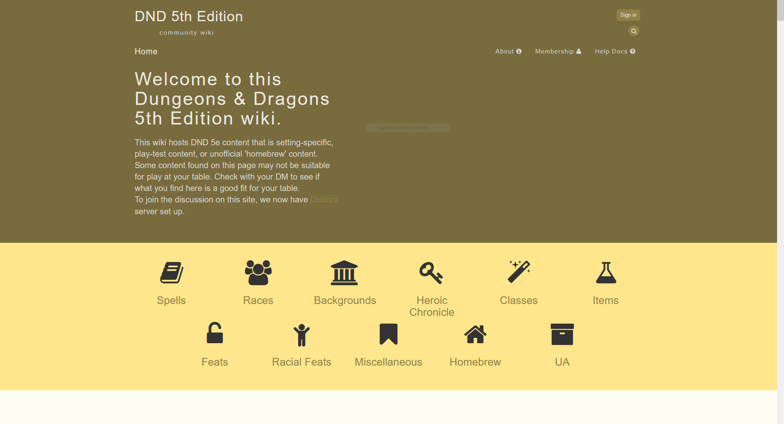
Wikifake
Wikifake, il nuovo sito di riferimento per il gioco di ruolo Dungeons&Dragons
Wikifake è basata sulla esistente
Wikidot: http://dnd5e.wikidot.com/
e contiene tutti i riferimenti utili per imparare a giocare

